Slide 1


游戏开发——“道阻且长，行而不辍”
软件学院 22373386 高铭

Slide 2

游戏简介
01
关卡创意介绍
02
目 录
技术实现
03
04
心得感想
04

Slide 3

游 戏 简 介

Slide 4
相较于网络上闯关游戏“超级英雄”式的人物设定，把自己作为游戏的主角才最能引起共鸣。
我们每个人的一生正如闯关游戏一样：
升级，跨越障碍平台，寻找通关路径
成长，经历困难挫折，谋求生活之路
人生经历不同，故游戏通关路径不同。
但每个人都有生老病死，故所有玩家的开局和结尾都相同：出生和死亡。
基于此，制作一款有深刻内涵的闯关游戏，引导玩家思考。
一款模拟人生的闯关游戏。
共四个关卡，分别代表少年、青年、中年、老年四个阶段。
操作方法：左右移动/跳跃
各关都有不同人物行为设定：速度、跳跃高度、通关难度等。
通关方式：跳跃平台障碍，按照提示在倒计时结束前进入下一个人生阶段。完成四个阶段即通关。
开发信息
开发语言：python
开发平台：Windows
开发工具：PyCharm
代码量：1400行
简单描述
项目背景

Slide 5
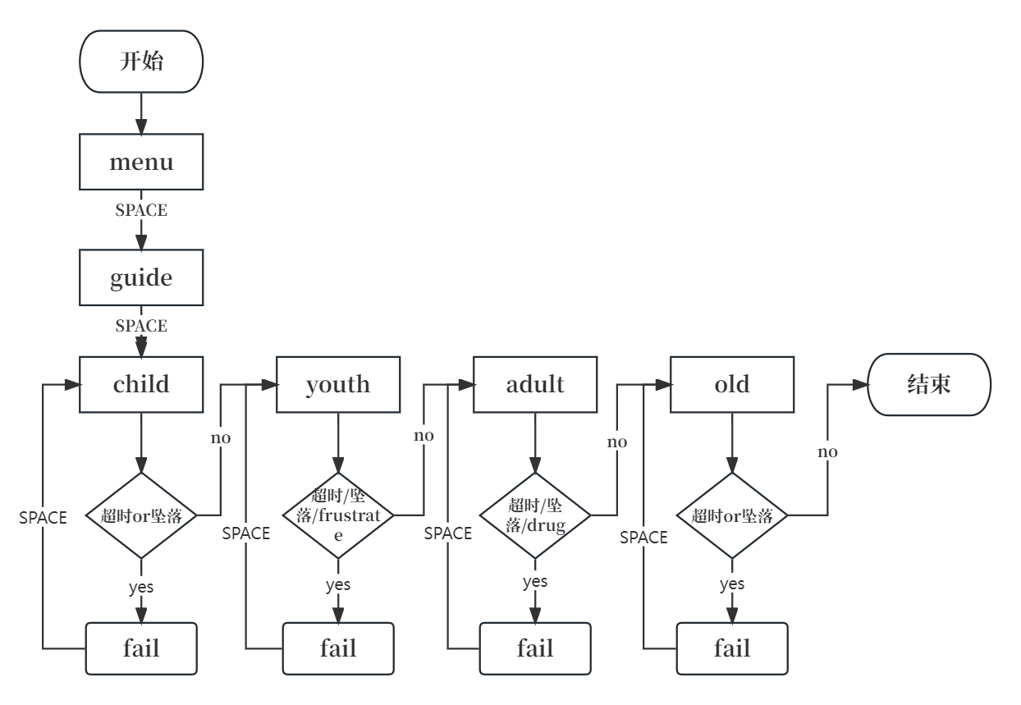
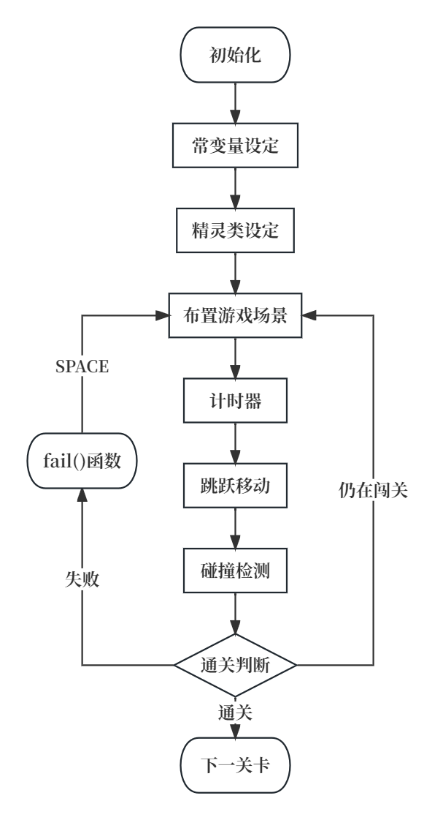
流程设计
逻辑流程图
关卡函数流程图

Slide 6
关卡创意介绍

Slide 7
引导界面
开始界面
menu_window()：
展示了游戏标题和立意
guide_window()：
游戏提示，为玩家提供通关指南
不断移动的小人：行而不辍，增添动感
游戏所有界面按下ESC即可退出
显示界面和游戏界面间用SPACE切换
此后各界面共用同一背景

Slide 8
游戏界面（4关卡）
01 童年
新手引导：跳跃难度循序渐进，由易到难。
隐藏彩蛋：玩家跳到乐器上会播放考级乐曲。
分叉路设置：右边为正确道路，左边无法通关。但误入歧途的成本并不大，仍可以跳回来重走一遍——简单难度。
人物上升：象征成长的过程。
难度简单：象征童年的无忧无虑、天真美好。

Slide 9
02 青年
多路径：玩家走向终点有多种路径，殊途同归。
隐藏buff：问号箱代表不同buff，每种buff附带效果均不一样，获取后会有提示，引导玩家走向不同结局。游戏共设置7种buff供玩家探索。
高考：两条道路，高考失利虽然面临更多困难，但也有出路；反之也不一定顺利通关——逆境中成长
移速更快、跳的更高：青年人的青春活力。
难度中等：选择错误的路径会迅速死亡，死亡界面会送给玩家忠告。

Slide 10
03 中年
插图丰富：绘出工作后面临的种种大事，需要步步攀登。
上升阶段：处在事业、家庭的发展期，人生也在上升。
下落阶段：身体不如从前，人生开始走下坡路。
重力逐渐变小：人生阅历逐渐丰富，使得跳跃变得轻松。
难度困难：只给出一部分平台，其余需要玩家探索——世界充满未知，要勇于试错。
倒计时时长变长：平衡游戏难度，游戏各关卡时长比例亦对应人生各阶段时长比例

Slide 11
04 老年
移动速度大幅减慢：模拟老年人的身体状况。
人生回溯：每跳到一个台阶上，画面会播放出这个人生阶段中自己的经历，成为玩家的回忆。
别出心裁的设计：一个台阶对应一个人生阶段。
人的一生就是在爬台阶，最终走向离世的大门
人物上升的过程即象征成长的过程。
难度简单：安享晚年，在慢节奏中回顾一生。

Slide 12
结束界面
end_window()：
当玩家通过全部关卡时跳转至此
写有游戏开发者对于该游戏的解读
提示语：提示玩家按空格重新开始或按ESC退出。
失败界面
玩家在当前人生阶段失败的标志，按下空格跳转回当前阶段的初始界面重新开始
fail_serious(): 坠落出地图
fail_timeout(): 超时
fail_drug(): 误沾毒品
fail_frustrate(): 受到挫折而畏葸不前

Slide 13
技 术 实 现

Slide 14
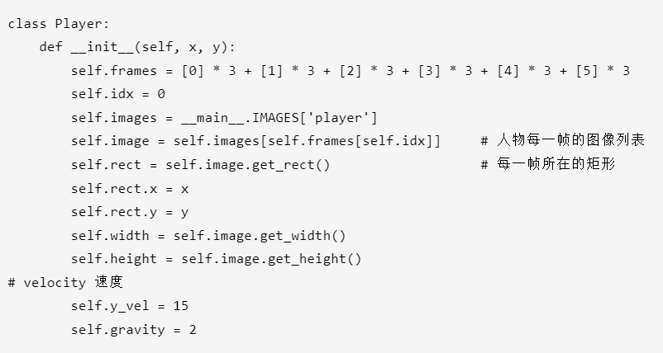
人物类
体现面向对象编程的思想
为游戏中四个关卡的人物分别设置类，分别记为player, youth, adult, old。
这些人物图片变换的频率不同，速度、重力加速度等变量亦有所不同。

Slide 15
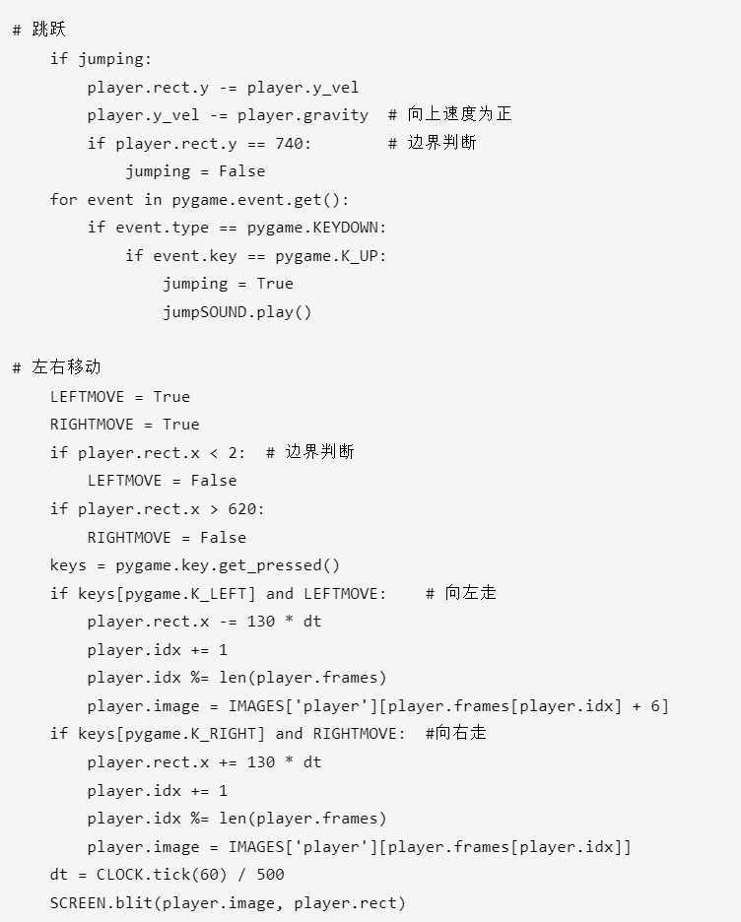
移动跳跃
直接在主函数中处理，更有利于数据调试，不必改动player类。
设定布尔变量，监视键盘操作，判断移动状态，根据移动状态执行操作。
展现人物动作变化：通过图片的切换实现。在player类中设定idx变量和frames列表，随着时间推进，idx自增并与len(frames)取模，实现人物动作的动态变化

Slide 16
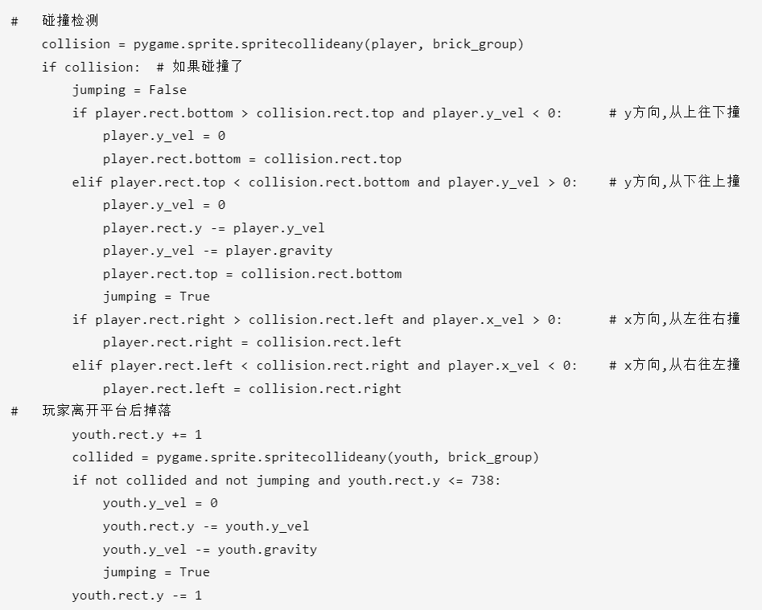
碰撞检测
利用pygame提供的精灵类，调用pygame.sprite.spritecollideany() ，不足之处是无法判断两精灵是从何方向碰撞的。
解决方法：对横纵向的各种情况分别判断，
横向碰撞则横向速度置零，从下向上碰撞则纵向速度置零开始下落，从上向下碰撞则速度置零静止不动。
玩家掉落的碰撞判断，实现方法是：使玩家向下落一像素，若未与平台发生碰撞且未处于跳跃状态且未处于地面上，则进行自由落体运动，随后玩家位置回升一像素。这样可以实现真实物理环境下玩家的跳跃和避障。

Slide 17
心 得 感 想

Slide 18
感激软件学院小学期的契机，使我能够编写一款自己制作的游戏。虽然时间仓促，一些功能并未付诸实现，但我对这款游戏仍十分满意。
在技术层面上，我战胜了内心的抗拒和恐惧，通过学习教程、阅读官方文档等方式自学了python语法和pygame的用法，针对自己程序中的需要有目的地学习。十分庆幸，我自一开始便构思好了游戏的大体框架，这使得我不必在后续开发过程中大面积改动代码，甚至推翻重来。
编写游戏对我写代码的能力有了很大提升。我开始注重代码结构化问题，对于不同功能用不同的函数实现，不同模块存储在不同python文件中；养成了良好的编程习惯，统一变量名称，优化代码可读性。
此外，我逐渐了解了面向对象编程，尽管技术不精。我开始给对象建立各种类，虽然有别于我熟悉的面向过程编程，但我体会到了它在游戏开发上的巨大用处。
开发过程中，程序经常出现不明原因的bug，导致开发进度被拖慢。在此过程中，我通过走查、调试等方式debug，助教同学们对我不遗余力的援助也帮我解决了许多问题，在此表示衷心感谢。

Slide 19

请批评指正！
2023.09.09

